Slide 1
Повторительно - обобщающий урок по теме: «Обувные товары»

Slide 2
Задание №1
Напишите наименование деталей обуви.

Slide 3
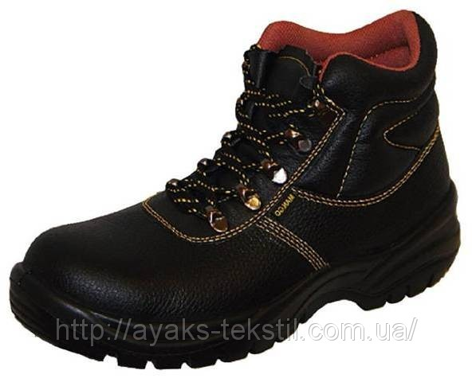
№ 1
№ 2
№ 3
№ 4

Slide 4
Задание №2
Напишите наименование обуви, с указанием номера пункта в ГОСТе 23251-83 «Обувь. Термины и определения»

Slide 5
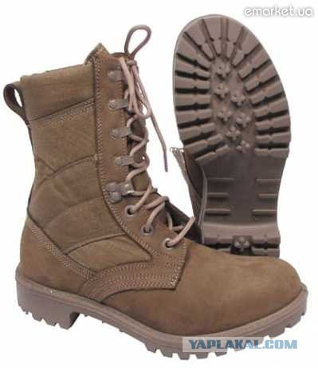
Образец № 1

Slide 6
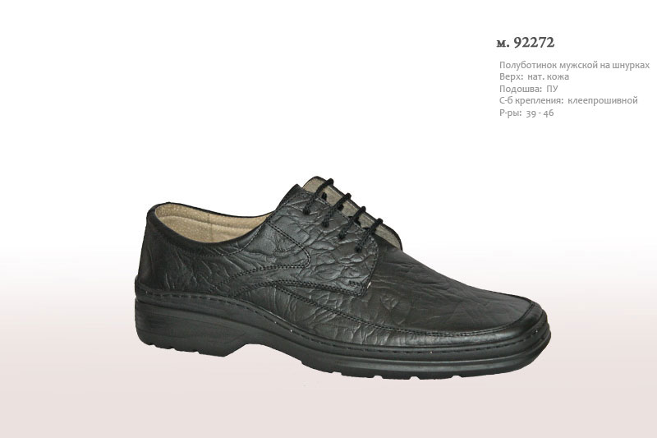
Образец № 2

Slide 7
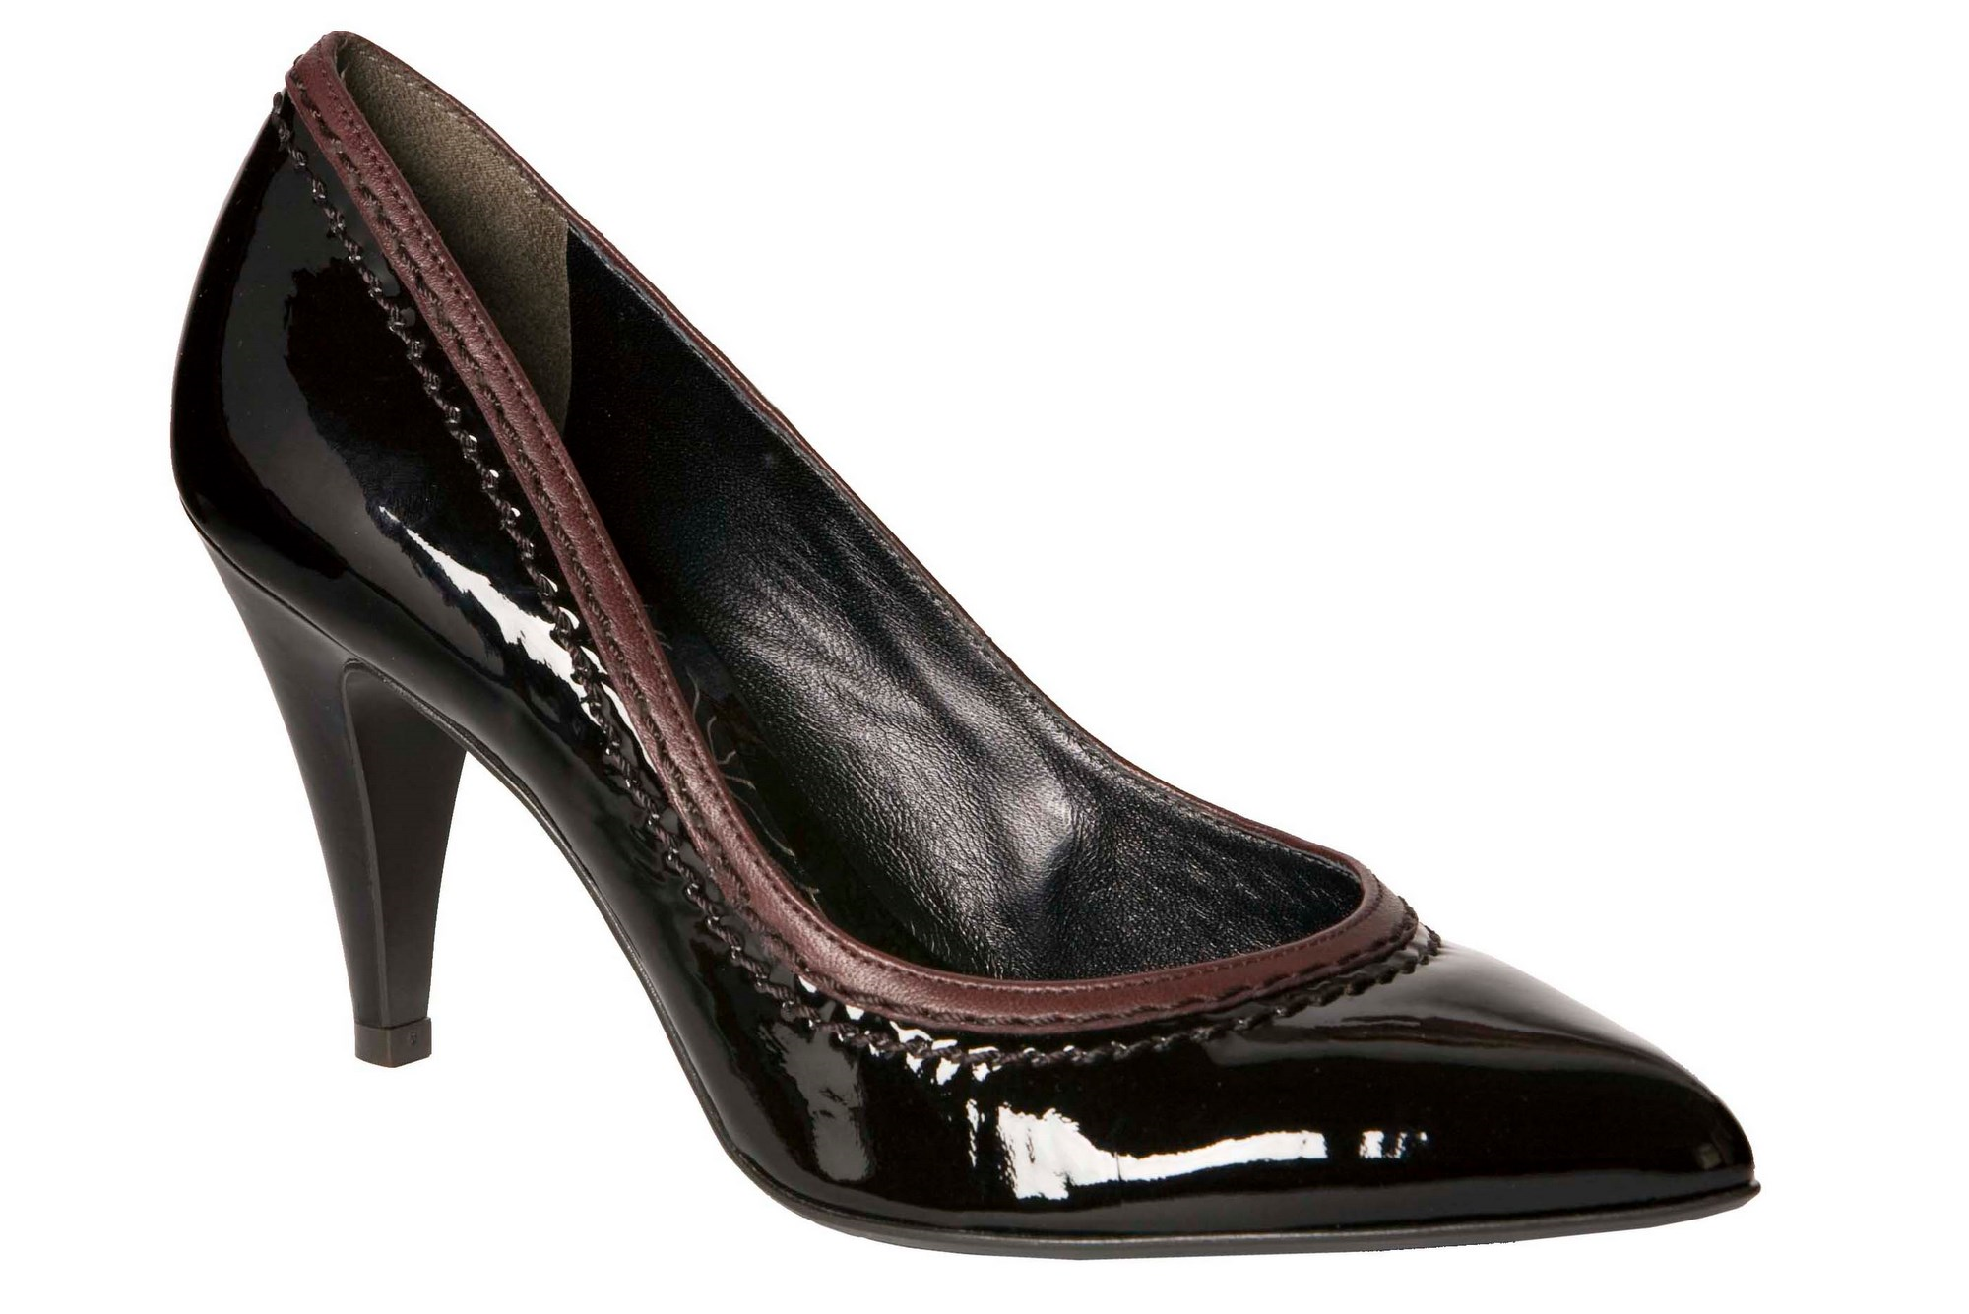
Образец № 3

Slide 8
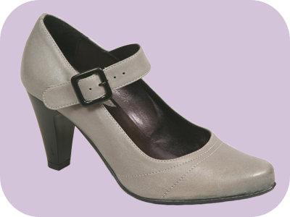
Образец № 4

Slide 9
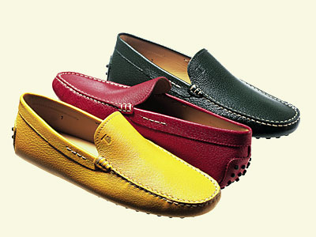
Образец № 5

Slide 10
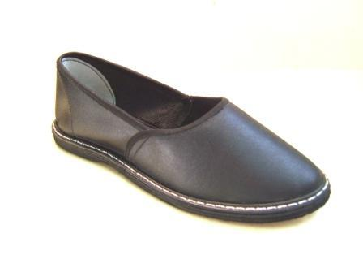
Образец № 6

Slide 11
Задание № 3
Напишите правильное наименование вида обуви

Slide 12
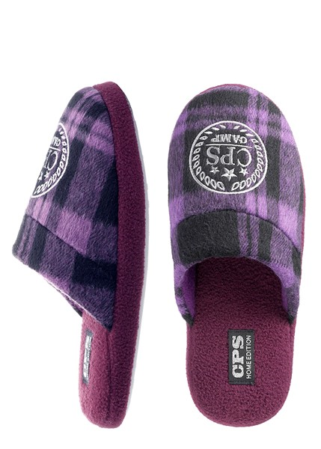
Образец № 1

Slide 13
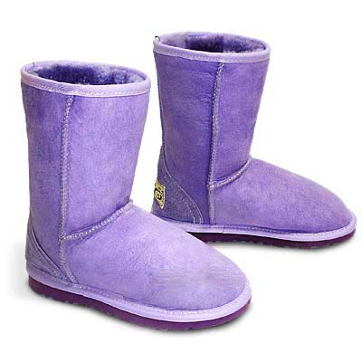
Образец № 2

Slide 14
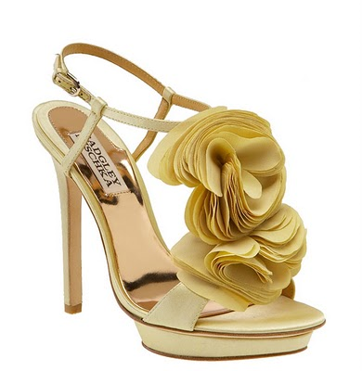
Образец № 3

Slide 15
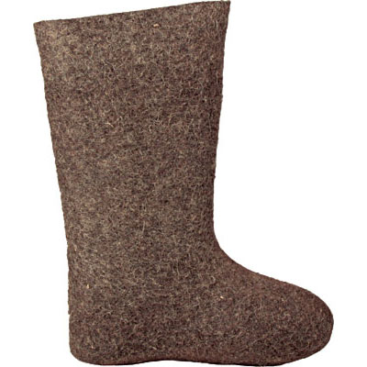
Образец № 4

Slide 16
Задание №1

Slide 17
№ 1
штафёрка
№ 2
союзка
№ 3
задинка
№ 4
подошва

Slide 18
Задание №2

Slide 19
Ботинки п.76
Образец № 1

Slide 20
Полуботинки мужские п.74
Образец № 2

Slide 21
Туфли лодочки п.94
Образец № 3

Slide 22
Туфли с чересподъёмным ремнем п.95
Образец № 4

Slide 23
Мокасины п.92
Образец № 5

Slide 24
Чувяки п.99
Образец № 6

Slide 25
Задание №3

Slide 26
Туфли домашние
Образец №1

Slide 27
Угги
Образец № 2

Slide 28
Туфли модельные открытые летние
Образец № 3

Slide 29
Сапог валяный
Образец № 4

Slide 30
Критерии оценок
Каждый правильный ответ оценивается 1 баллом
«5» - 14-13 баллов
«4» - 12-10 баллов
«3» - 9-7 баллов
«2» - 6 и меньше баллов

Slide 31
Производственное обучение

Slide 32
Оборудование, торговая мебель и инвентарь

Slide 33
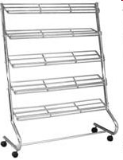
Стойка для обуви с 5-ю уровнями

Slide 34
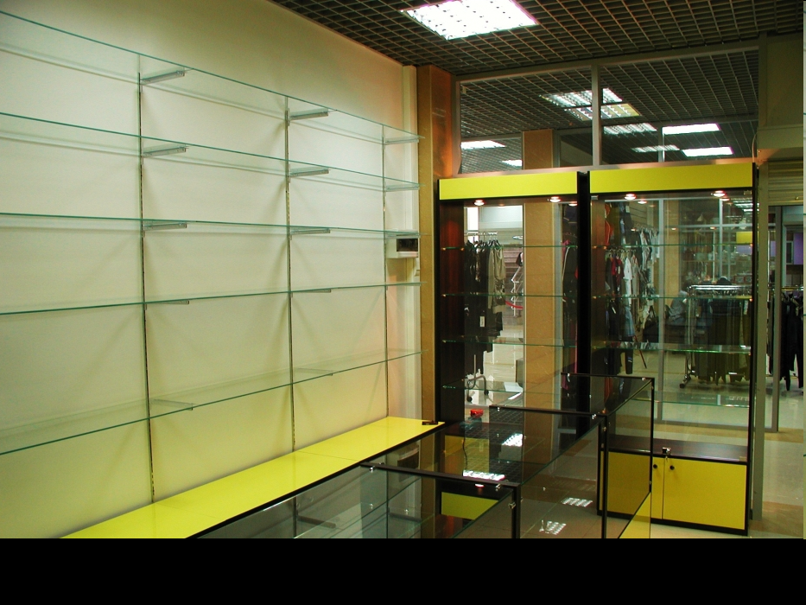
Пристенный стеллаж

Slide 35
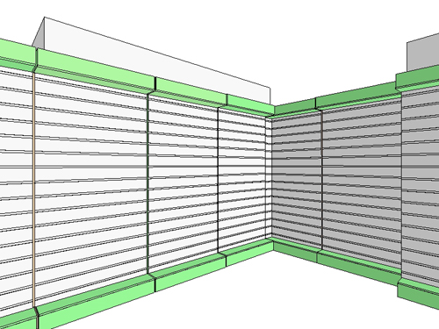
Эконом панель

Slide 36
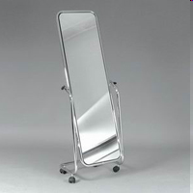
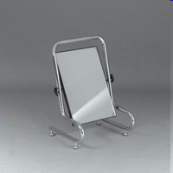
Зеркала

Slide 37
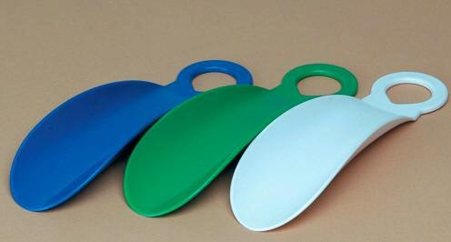
Рожок для обуви

Slide 38
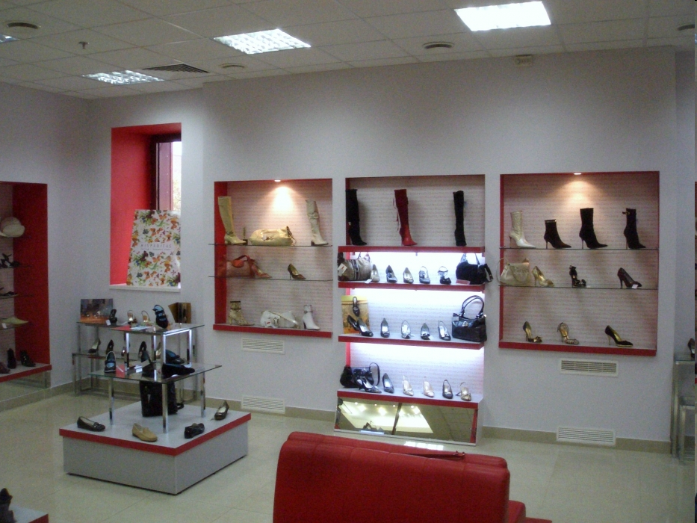

Slide 39
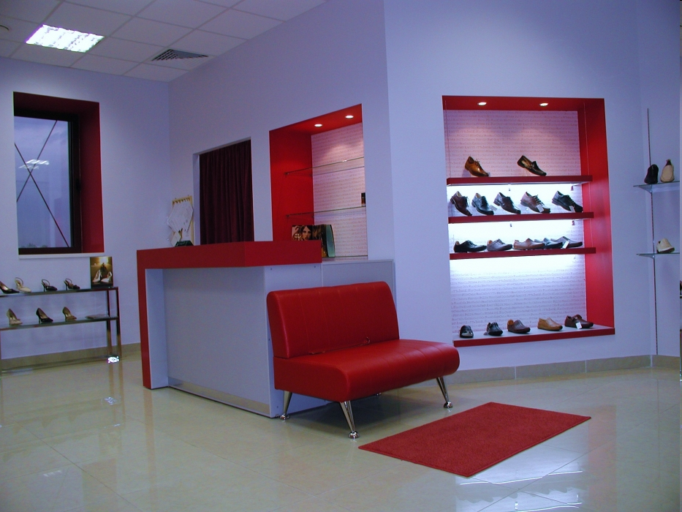

Slide 40
Гарантийные сроки носки обувных товаров по Мурманской области
Зима -
Весна -
Лето -
Осень -
с 1 ноября
с 1 апреля
с 1 июня
с 1 сентября

Slide 41
Ценник

Slide 42
ООО «Бриг» Сапоги зимние жен. Натуральная кожа Изгот: ООО «Сарс», г. Тверь Арт. 442860 Размеры 35,36,37,38,39 Цена 4050 руб. 00 коп.
Накладная №49000 от 29.09.11 г.
Подпись __________

Slide 43
